Slide 1

Конкурс «ПРОФ-IT»
и муниципальная информатизация
в Российской Федерации
Конференция «Информационные технологии в местном самоуправлении»
Ассоциация сибирских и дальневосточных городов
15-17 октября 2014 года, Красноярск

Slide 2

КОНКУРС «ПРОФ-IT»
2013 год
      Сыктывкар, Республика Коми
113 проектов
36 регионов

Slide 3
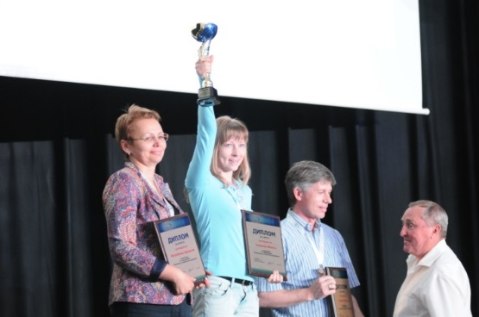
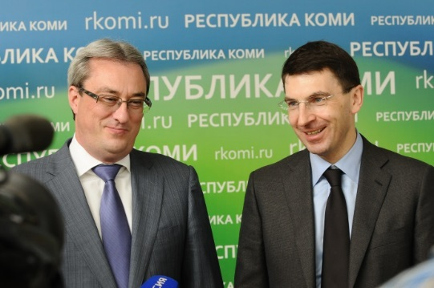
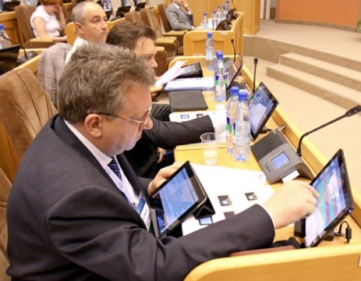
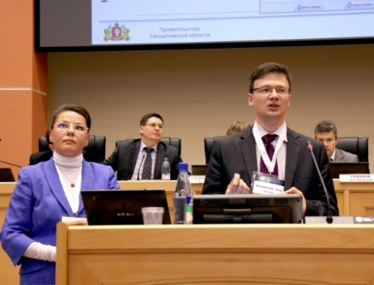
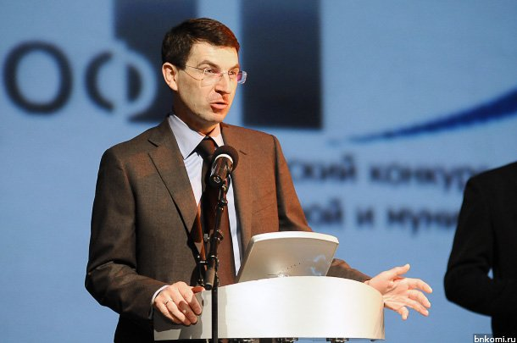
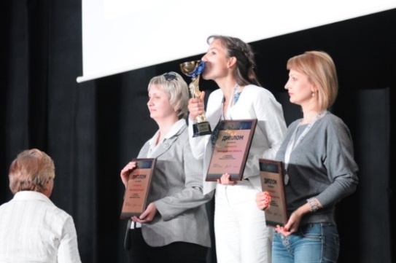
КОНКУРС «ПРОФ-IT»

Slide 4
КОНКУРС «ПРОФ-IT»
2014 год
      Рязань
168 проектов
52 региона
20 муниципальных проектов

Slide 5
КОНКУРС «ПРОФ-IT»
Киквидзенский муниципальный район (Волгоградская область)
Городской округ Стрежевой (Томская область)
г. Вологда (Вологодская область)
г. Лесной (Свердловская область)
г. Череповец (Вологодская область)
г. Барнаул (Алтайский край)
Кондинский район (ХМАО)
г. Рязань (Рязанская область)
Кузьминское сельское поселение (Рязанская область)
Муниципальное образование Ханты-Мансийский район (ХМАО)
городской округ Тольятти (Самарская область)
г. Кирово-Чепецк (Кировская область)
г. Оренбург (Оренбургская область)
г. Набережные Челны (Татарстан)
Магниторский городской округ (Челябинская область)
Набережные Челны (Татарстан)
г. Ханты-Мансийск (ХМАО)
г. Урай (ХМАО)

Slide 6



КОНКУРС «ПРОФ-IT»
Новосибирск
Интернет-проект Мой Новосибирск (http://map.novo-sibirsk.ru)
Комсомольск-на-Амуре (Хабаровский край)
Автоматизированная информационная система взаимодействия муниципальных служащих города Комсомольска-на-Амуре (АИС ВМС)
Саянск (Иркутская область)
Комплексная система мониторинга качества предоставления муниципальных услуг в муниципальном образовании «город Саянск»

Slide 7

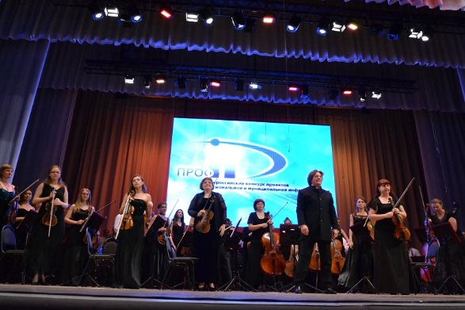
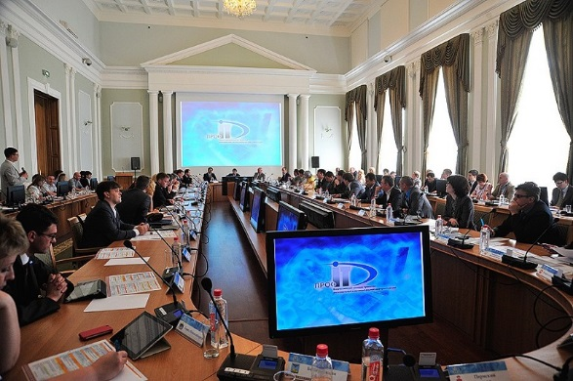
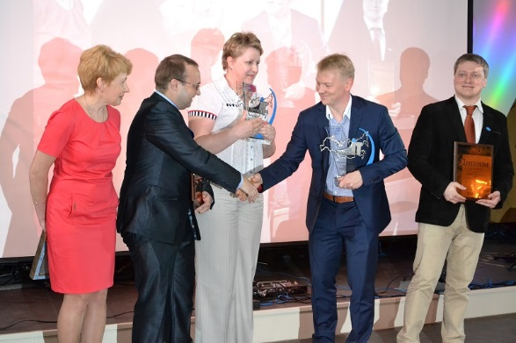
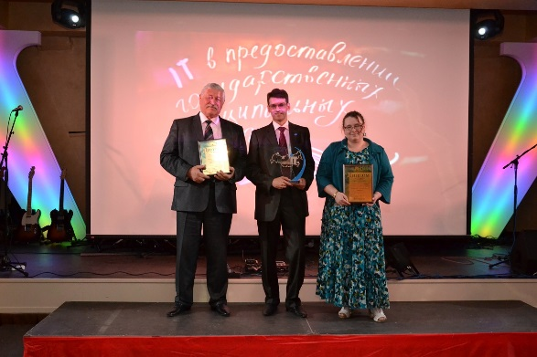
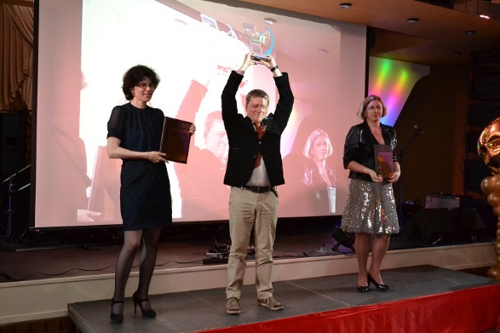
КОНКУРС «ПРОФ-IT»

Slide 8
КОНКУРС «ПРОФ-IT»
2015 год
      Идет выбор региона
~ 200 проектов
~60 регионов
Муниципальные проекты - ?
Формат участия - ?

Slide 9
Спасибо за внимание!
Руководитель Экспертного центра
Павел Хилов
www.d-russia.ru
p.khilov@d-russia.ru

